Slide 1
Курганы могильника Алмалык-дере в погребальных традициях Восточной Европы
Голев С.А.

Slide 2
Местоположение и топографический план Алмалыкского могильника

Slide 3
Общая характеристика курганных комплексов могильника Алмалык-дере
Курган № 1
Высота насыпи около 2 м, диаметр около 23 м.
Вид с севера.

Slide 4
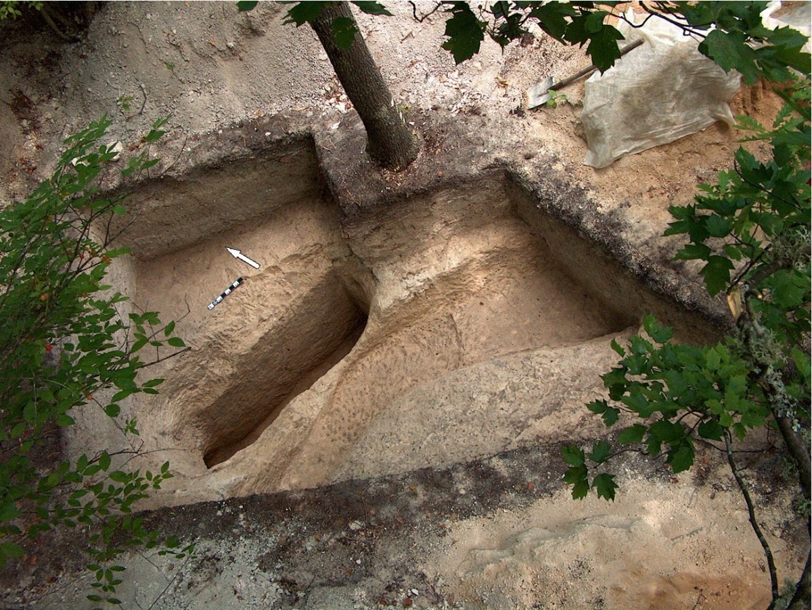
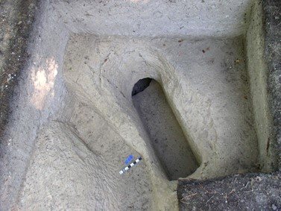
Курган № 2
Высота насыпи 0,15 – 0,25 м, диаметр около 12 м.
Ровик, гипотетически имеет диаметр около 16 м, ширину 0,45 – 0,50 м.
Ровик и входная яма склепа №177/2005. Вид с юго-востока.
Ровик и входная яма склепа №177/2005. Вид с востока.

Slide 5
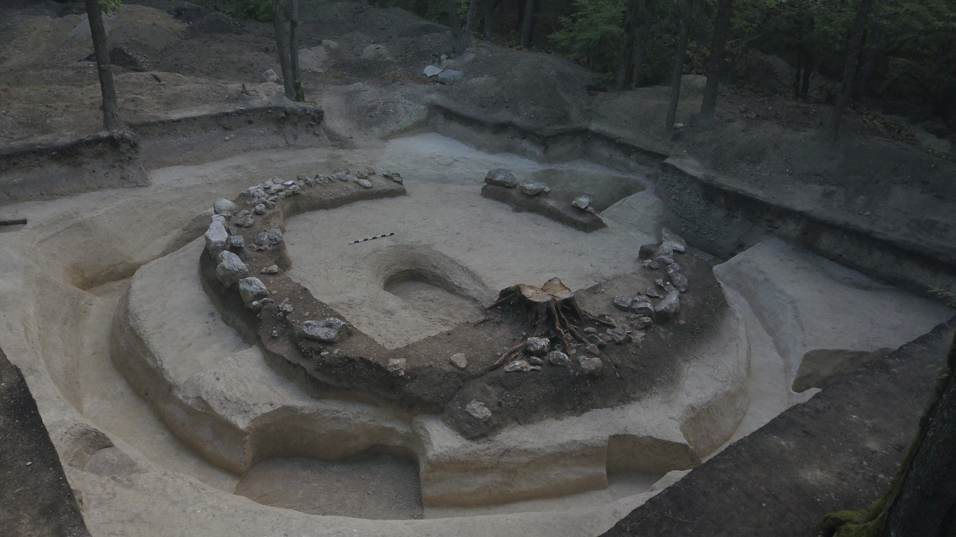
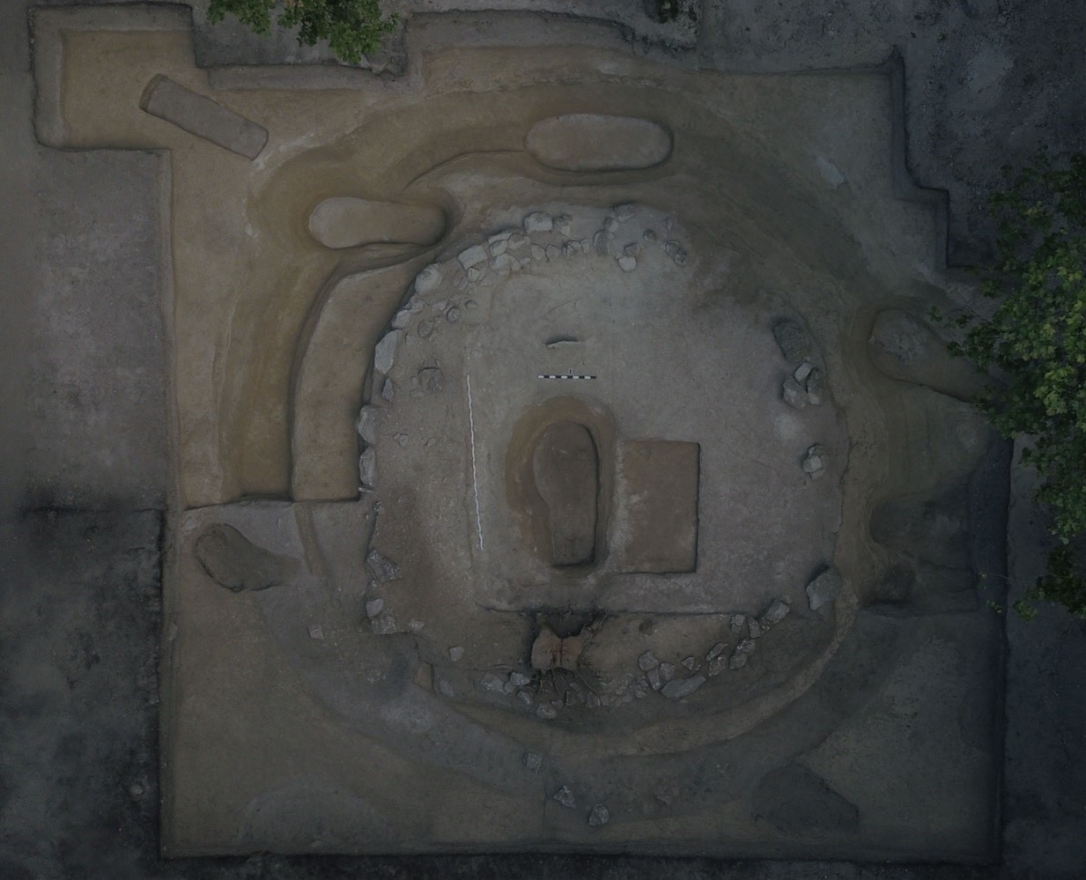
Курган № 3
Ширина каменного кольца колеблется в пределах 0,70 – 0,85 м. Внутренний максимальный диаметр обкладки около 7,50 м, внешний – 8,70 м.
Насыпь округлой формы диаметром 11,00 – 12,00 м., высота над основным погребением, не менее 0,60 м.
Вид с юго-запада.
Ровик диаметром до 12,40 м, внутренним – до 10,40 м., шириной от 0,50 м (по дну) до 1,20 м (по верхнему краю) и глубиной 0,65 – 0,80 м.
Вид сверху с юга.

Slide 6
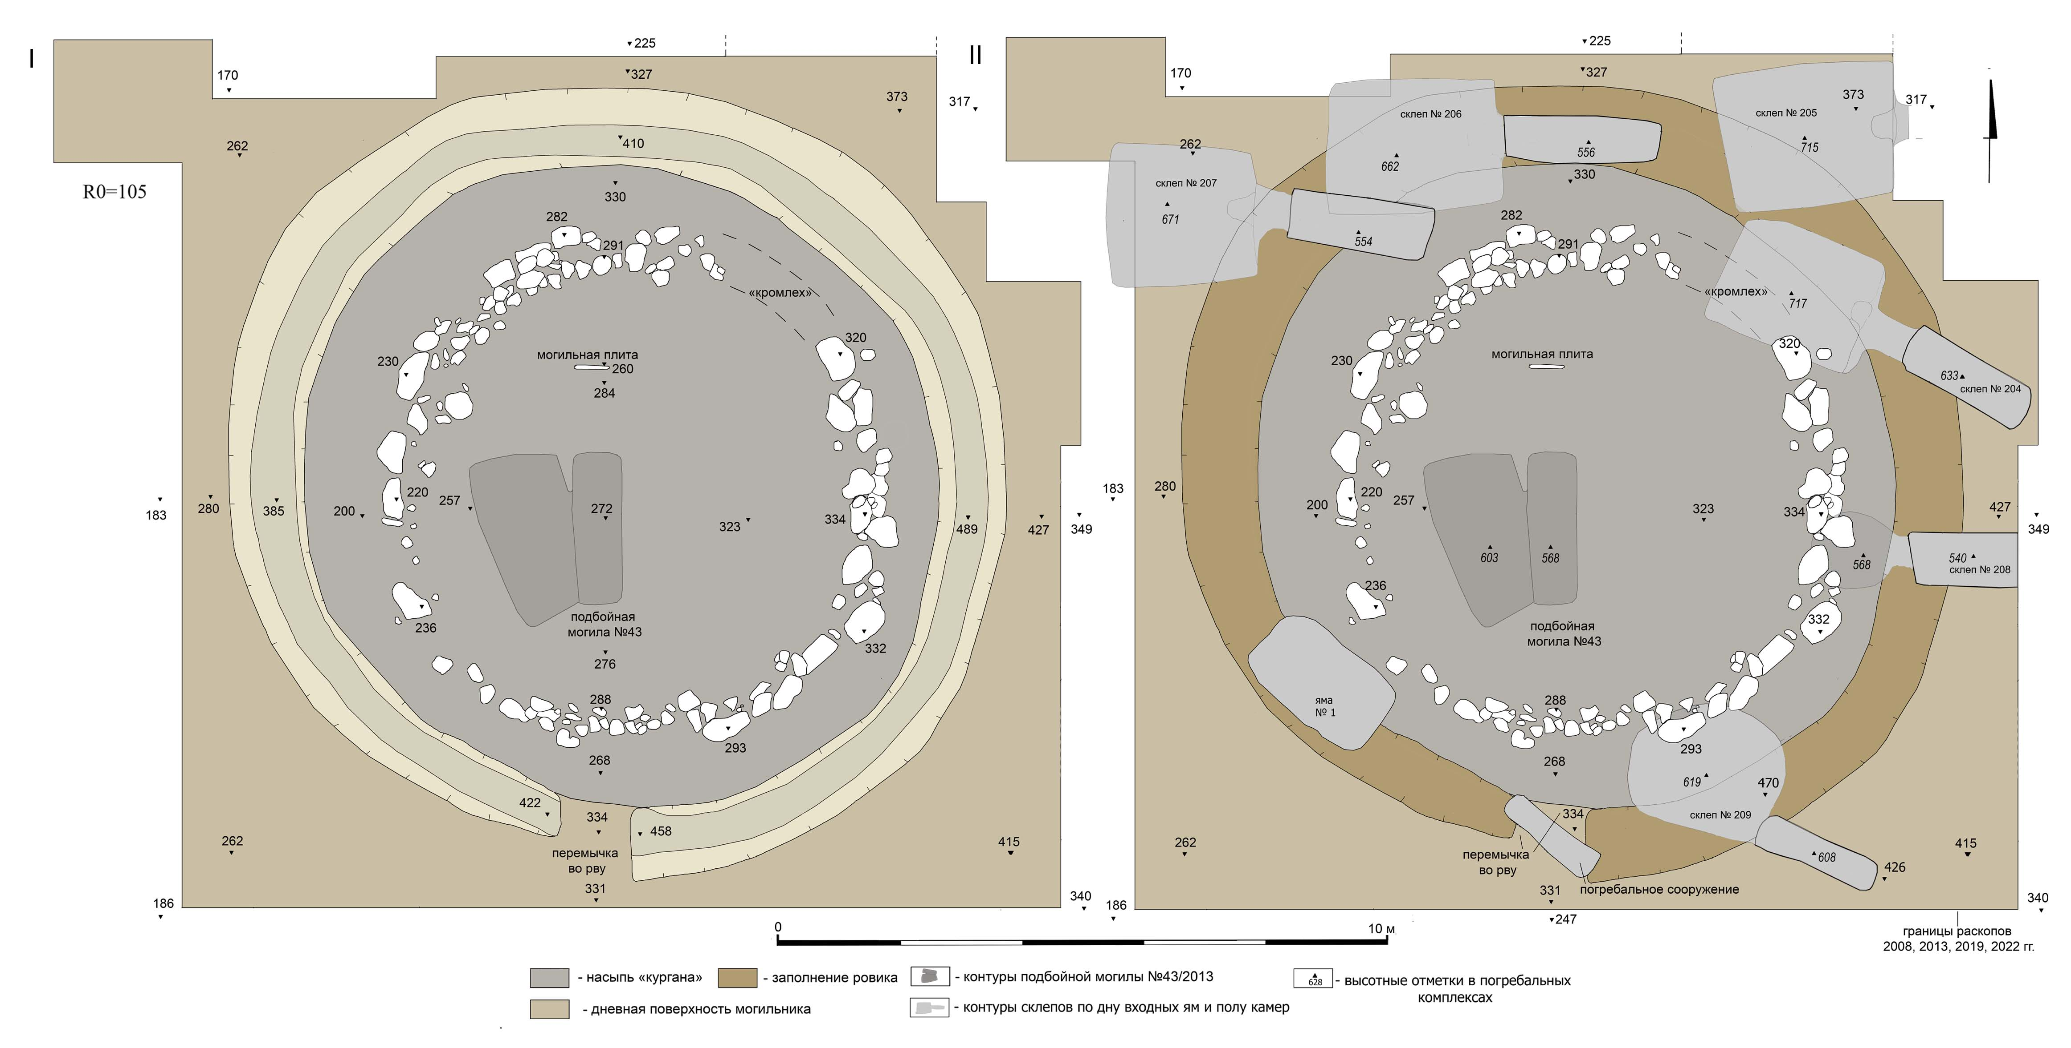
Реконструкция.

Slide 7
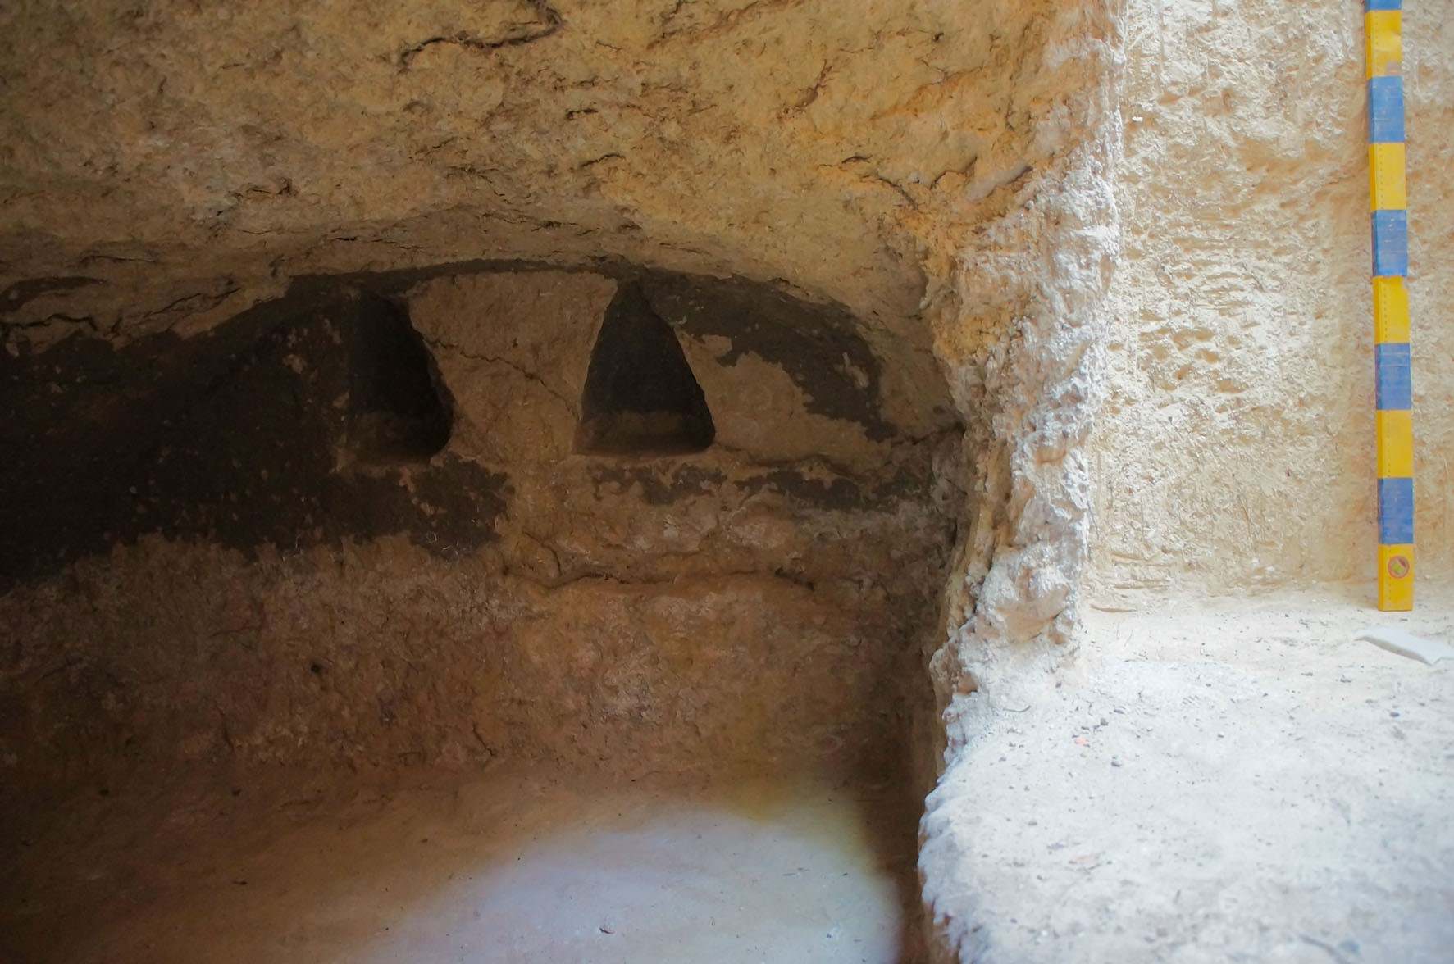
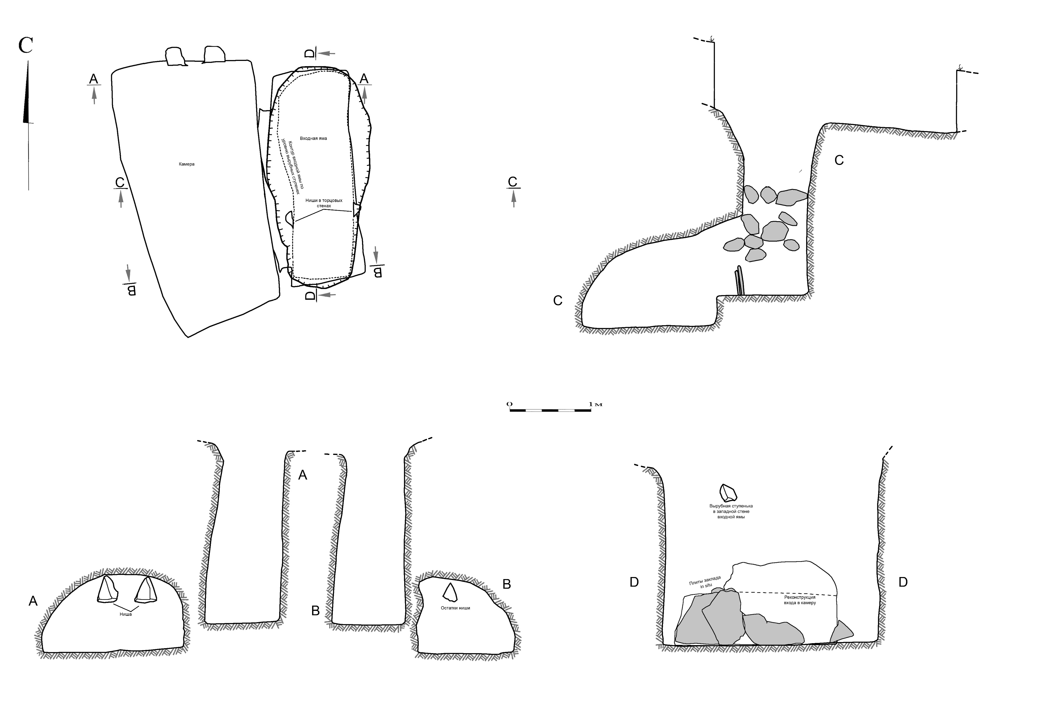
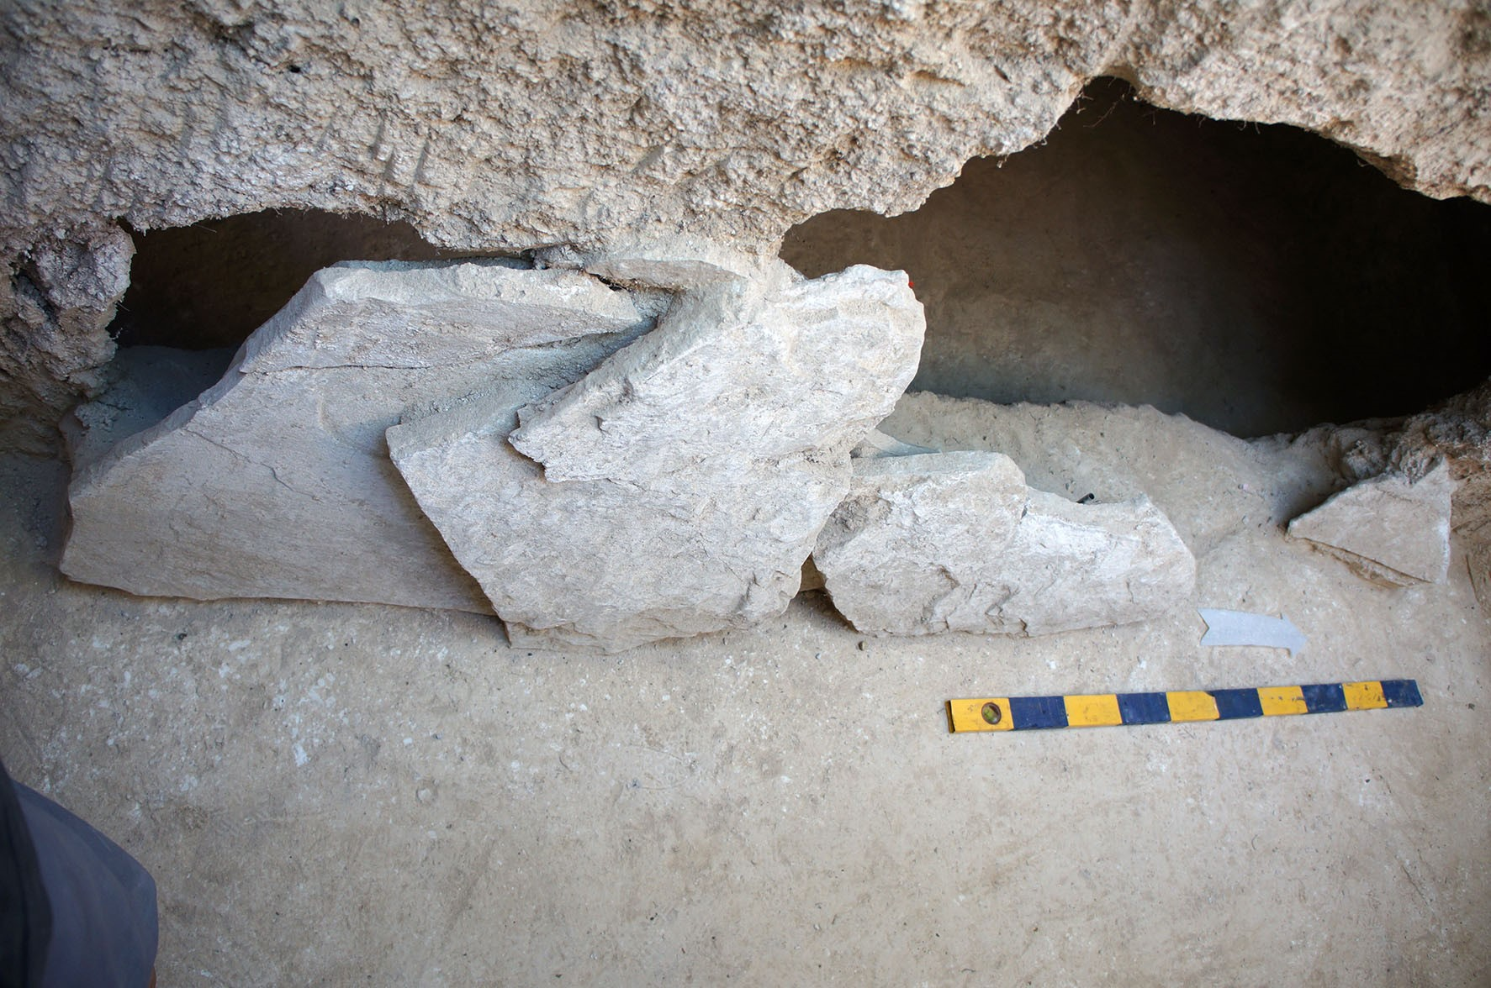
Подбойная могила № 43, имела прямоугольную в плане входную яму размерами 2,6 х 0,9 м. Вход в камеру шириной 1,9 м и высотой около 0,60 м. Камера трапециевидной формы, длина у входа 2,95 м, у западной (боковой) стены – 3,35 м; ширина камеры около 1,6 м. Высота камеры 0,95 м. Глубина уступа между полом входной ямы и полом камеры – 0,3 м.
Северные торцевые стенки входной ямы и камеры. Вид с юга.
Остатки плит заклада. Вид с востока.

Slide 8
Курган № 4
Диаметр около 32 м, максимальная высота – от восточной полы до вершины около 1 м, от западной полы до вершины около 0,40 м.
Вид с юга.

Slide 9
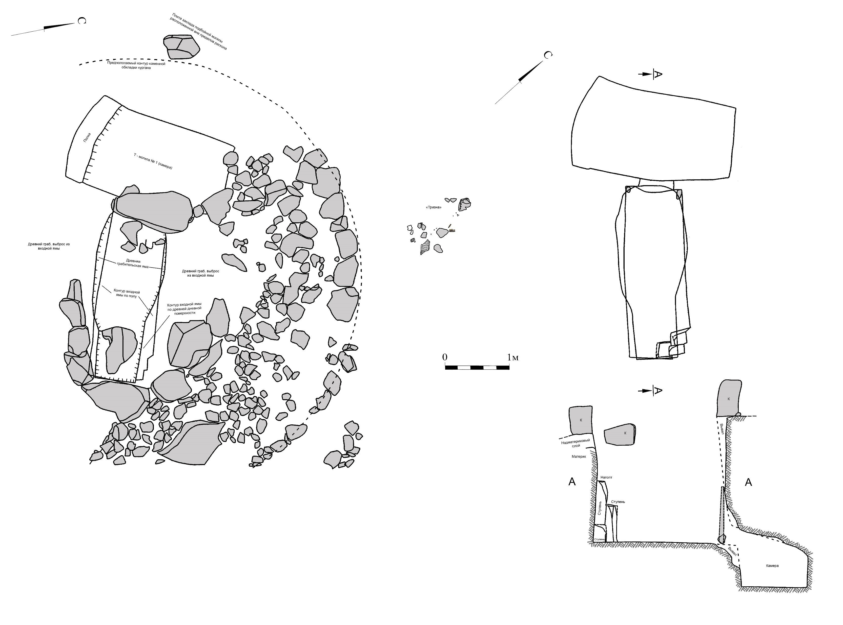
Курган № 5
В центре курганной насыпи располагалась катакомба-склеп. Входная яма длинною 2,65 м, шириною 0,65 - 0,73 м., глубина от 2,20 до 2,40 м. Камера в плане прямоугольной формы, размеры 2,45 х 1,45 м. Высота свода у входа максимальна и составляет 1,12 м.

Slide 10
Насыпь диаметром около 7,0 м и высотой более 0,5 м.
Вид с севера.
Вид с запада.

Slide 11
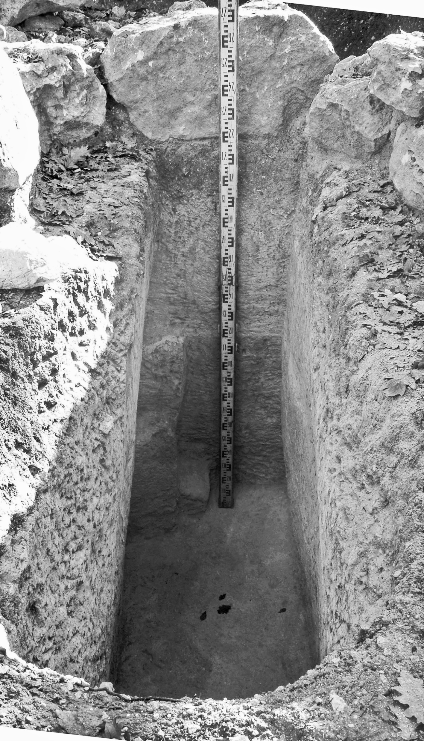
Ступени во входной яме.
Входная яма.

Slide 12
Курган № 6
Диаметр насыпи около 26 м, высота в среднем около 1,5 м.
Вид с юга.

Slide 13
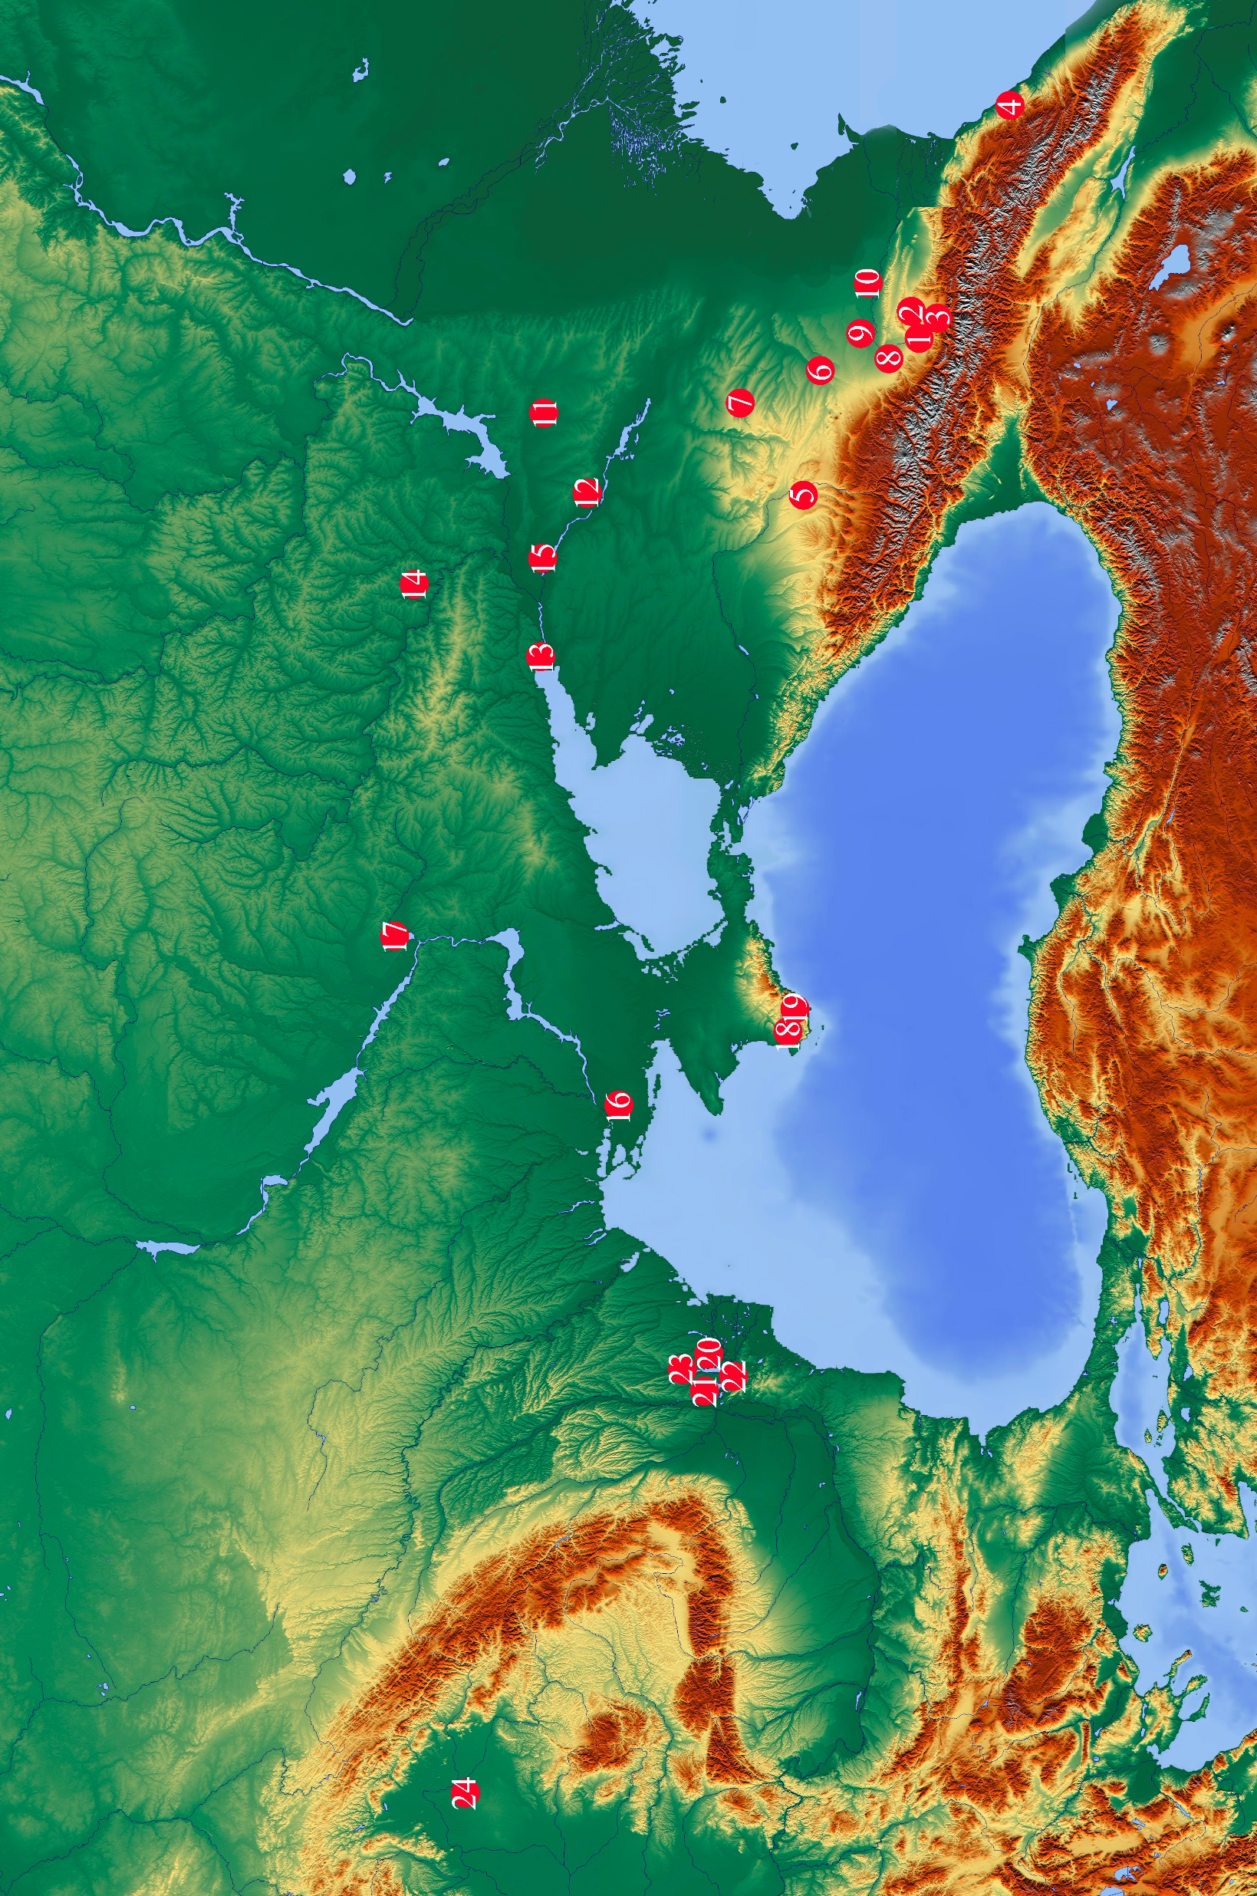
Аналогии на территории Восточной Европы
1– Брут; 2– Беслан; 3– Экажево I; 4– Паласа–сырт; 5– Левоподкумский 1; 6– Пегушин 1; 7– Веселая Роща; 8– Змейский; 9– Киевское; 10– Братское; 11– Кичкинский I; 12– Романовский II; 13– Кобякова; 14– Журавка; 15– Козинка VIII; 16– Брилевка; 17– Дмухайловка; 18– Алмалык–дере; 19– Совхоз № 10; 20– Кубей; 21– Фрикацей; 22– Градешка; 23– Котловина I; 24– Альфельд.

Slide 14
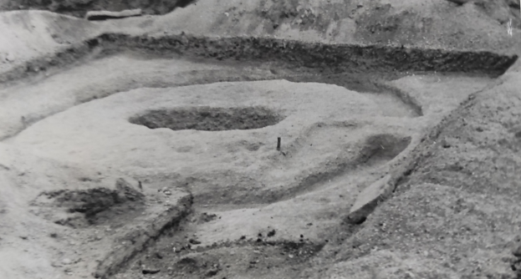
Крым
(по Стржелецкий С. Ф., Высотская, Т. Н., Рыжова, Л. А., Жесткова, Г. И., 2003–2004.)

Slide 15
Северный Кавказ
1– Брут № 5; 2– Киевский–1 № 495; 3– Братское № 54.
1– Беслан № 186; 2– Беслан № 874.

Slide 16
Пегушин–1. Катакомба № 15.
1– Экажево–1 № 2; 2– Паласа–Сырт № 216; 3– Веселая Роща–2 № 8; 4– Змейский № 1.

Slide 17
Нижний Дон
Курган Журавка. Подбойная могила № 16.
1– Кобякова, погребение 21; 2– Романовский–II № 4; 3– Кобякова, погребение № 10.

Slide 18
1– Кичкинский–I № 3; 2– Кичкинский–I № 4; 3– Козинка–VIII № 15; 4– Козинка–VIII № 16.

Slide 19
Поднепровье
1– Брилевка № 165; 2– Брилевка № 139; 3– Дмухайловка № 13.

Slide 20
Междуречье Днестра и Дуная
1 – Кубей № 18; 2 – Градешка № 11
1 – Кубей № 20; 2– Кубей № 9; 3– Фрикацей № 5

Slide 21
Большой Венгерская низменность (Альфельд)
Курган у с. Корпач-3

Slide 22
Конструкции из камня
Реконструкция общего вида некрополя вельбаркской культуры.
Вельбарская культура. Могильник Гржибница. Погребение № 13.

Slide 23
Пшеворская культура. могильник Неданово. Погребение № 257.

Slide 24
Курган с каменным кольцом на территории Готленда. Могильник Валхагар южный. Погребение № 88.
Курган с урновыми погребениями на территории Готленда. Могильник Валхагар М. Курган № 238.

Slide 25
Погребальные комплексы могильника Хрустальное.
Погребения раннего железного века на Самбийском полуострове.

Slide 26
Могильник Чубовка. Погребение № 4.

